Slide 1

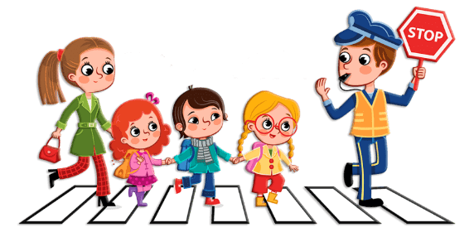
ПРОЕКТ
ПО ПРАВИЛАМ ДОРОЖНОГО ДВИЖЕНИЯ
в старшей группе детского сада
«Нам на улице не страшно!»
Выполнил: воспитатель Кузнецова Н.Н.

Slide 2

Тип проекта: информационно – творческий
Вид проекта: краткосрочный, групповой
Срок реализации проекта: сентябрь
Участники проекта: дети старшей группы, родители, воспитатели
Цель проекта:
повышение умений и навыков правильного
осознанного безопасного поведения дошкольников
в окружающей дорожно-транспортной среде,
через организацию различных видов деятельности

Slide 3
Задачи проекта.
Образовательные задачи:
Формировать:
знания о правилах безопасности дорожного движения в качестве пешехода и пассажира транспортного средства;
умение организовать деятельность в соответствии
с правилами безопасного для себя и окружающих повеления
на улице.
- Закрепить у детей знания некоторых дорожных знаков, научить понимать их схематическое изображение для правильной ориентации на улицах, дорогах и во дворах.
- Формировать представления о разных разновидностях транспорта.
- Привлечь родителей к деятельности направленной на охрану жизни и здоровья детей.

Slide 4
Развивающие задачи:
Развивать:
- Развивать воображение и умение переносить знакомые образы в новую творческую ситуацию.
- Расширять словарный запас детей по дорожной лексике
- способность организовывать свою деятельность так, чтобы было безопасно и самому, и окружающим;
- побуждать использовать изученные правила дорожного движения на практике;
пополнить словарный запас детей новыми словами: автодорога, проезжая часть, тротуар, пешеходная дорожка, пешеход, пассажир, пешеходный переход, перекрёсток, светофор, дорожные знаки, светоотражатель, фликер.

Slide 5
Воспитательные задачи:
Воспитывать:
потребность в ознакомлении с моральными нормами и правилами поведения.
Воспитательный процесс будет осуществляться:
- в процессе специальных развивающих и обучающих знаний по дорожной тематике;
- через непосредственное восприятие дорожной среды во время прогулок;
- через активное включение родителей в совместную творческую деятельность.

Slide 6
Актуальность проекта:
Обеспечение здоровья детей – основная цель, главная задача цивилизованного общества. В практику дошкольных учреждений в настоящее время вошли программы по основам безопасности жизнедеятельности детей, направленные на формирование у ребенка навыков правильного поведения в нестандартных, а порой и опасных ситуациях на дороге, в транспорте.

Slide 7
Рост количества машин на улицах городов и поселков нашей страны, увеличение скорости их движения, плотности транспортных потоков, растущие пробки на автодорогах являются одной из причин дорожно транспортных происшествий. Никого не оставляют равнодушным неутешительные сводки о ДТП, где потерпевшими, к сожалению, являются и дети. Поэтому обеспечение безопасности движения на дороге становится все более важной государственной задачей. Большую роль в решении этой проблемы имеет организация работы по предупреждению детского дорожного – транспортного травматизма в дошкольных учреждениях.

Slide 8
Знакомить детей правилами дорожного движения, формировать у них навыки правильного поведения на дороге необходимо с самого раннего возраста, так как знания, полученные в детстве, наиболее прочные; правила, освоенные ребенком, впоследствии становятся нормой поведения, а их соблюдение – потребностью человека. Знакомя детей с правилами дорожного движения, культурой поведения на улице, следует помнить, что эта работа тесно связана с развитием ориентировки в пространстве и предполагает формирование таких качеств личности, как внимание, ответственность за свое поведение, уверенность в своих действиях.

Slide 9
Этапы проекта.
1. Подготовительный.
Цель – провести предварительную работу с детьми и их родителями, провести анкетирование среди родителей.
Основные направления работы.
• Знакомство с литературой по теме.
• Постановка цели и задач, определение методов исследования, выбор оборудования и материалов.

Slide 10
2. Основной этап работы проекта:
Беседы с детьми на темы:
Дорожные знаки:
- «изучение запрещающих знаков»;
- «наши помощники дорожные знаки».
«Наша улица».
«Мы воспитанные пассажиры».
«Перекресток».
«Просмотр презентаций».

Slide 11
Дидактические игры:
«Узнай знак» Цель: закрепление знаний детей о дорожных знаках.
Ход игры: детям называют картинку, изображающую ситуацию на дороге. Они должны найти дорожный знак, который здесь необходимо поставить.
2. «На островке» Цель: закреплять знания детей о том, как следует обходить разные виды транспорта. Знакомить с наиболее типичными дорожно – транспортными ситуациями и соответствующими правилами поведения пешеходов.
Материал: картинки, изображающие различные ситуации с участием пешеходов, дородные знаки, светофор.
Ход игры: дети должны рассмотреть и объяснить изображенную на картинке ситуацию, оценить поведение пешеходов, пассажиров, водителей; объяснить необходимость установки нужного дорожного знака.
3. «О чем говорят дорожные знаки в круге и в треугольнике», «Нам на улице не страшно, «Автобус», «Пешеходы», «Учим дорожные знаки» (лото), «Знаки на дорогах», «Каждому автомобилю свой гараж».

Slide 12
Сюжетно – ролевые игры:
«Автошкола»
Цель: продолжать знакомство детей с правилами дорожного движения, умениям различать дорожные знаки и применять их на улицах нашего города.
Задачи:
Учить избегать опасных ситуаций на дорогах и во дворах;
Воспитывать у детей культуру поведения на дорогах и улицах.

Slide 13
Подвижные игры и упражнения:
«Угадай знак»
Подготовка к игре: все изученные знаки расставляются на расстоянии друг от друга.
Атрибуты:
Набор дорожных знаков;
Жетоны.
Правила игры: воспитатель зачитывает словесное описание того, что обозначает тот или иной знак. Дети должны подбежать к нужному знаку. Дети, правильно выбравшие знак, получают жетон. В конце игры подсчитывают у кого сколько жетонов и определяют победителя.

Slide 14
«Стоп – Идите»
Подготовка к игре: дети игроки располагаются по одну сторону помещения, а водящий с пешеходным светофором в руках – по другую.
Атрибуты:
Светофор
Правила игры: игроки по сигналу светофора «Идите» начинают двигаться в сторону водящего. По сигналу «Стоп» замирают. По сигналу «Идите» продолжают движение. Тот, кто первым достигнет водящего, побеждает и занимает его место. Двигаться игроки могут бегом или в небольших помещениях «лилипутиками», переставляя ногу на длину ступни пятка к носку.

Slide 15
Творческая деятельность:
Конструирование «Улица нашего посёлка» (коллективная работа)
Цель: Учить детей строить из разного конструктора улицу города с центральной главной дорогой, многоэтажными и одноэтажными домами, игровыми площадками. Закреплять умение создавать коллективную постройку, вместе обыгрывать его. Развивать образное мышление, воображение. Формировать умение оценивать созданные свои постройки и постройки товарищей.

Slide 16
Лепка «Наш помощник светофор»
Цель: Закреплять знания детей передавать в лепке образ светофора, его геометрические формы, величину частей. Упражнять в использовании разных приемов лепки. Развивать память воображение. Развивать умение рассматривать созданные фигуры.

Slide 17
Рисование «Дорожные знаки»
Цель: Развивать умение детей самостоятельно задумывать содержание своей работы и доводить замысел до конца, используя разнообразные приемы рисования. Вызывать желание дополнять созданное изображение соответствующими содержанию деталями, предметами.

Slide 18
Используемые художественные произведения в процессе проекта:
С. Михалков "Дядя Стёпа милиционер",
"Бездельник светофор",
"Сказка про город дорожных знаков",
Тарутин "Для чего нам светофор",
Житков "Светофор",
Калинина Н. "Как ребята переходили улицу",
Усачёв А. "Домик у перехода".

Slide 19
Работа с родителями:
Выставка рисунков «Дорожная ситуация».
Совместное творчество родителей с детьми:
- дорожный знак.
Составление воспитателем рекомендаций для родителей старшего дошкольного возраста: по правилам дорожного движения; культурному и безопасному поведению в общественном транспорте, в машине.
Информационные буклеты для родителей «Безопасность на дорогах.
Консультация «Обучение детей наблюдательности на улице».
Анкетирование на тему "Осторожно дорога".

Slide 20
Заключительный.
Предполагаемый результат:
1. Сформированы у дошкольников представления
о важности соблюдения правил дорожного движения.
2. Обогащён словарный запас детей новыми словами:
автодорога, проезжая часть, тротуар, пешеходная дорожка,
пешеход, пассажир, пешеходный переход, перекресток,
светофор, дорожные знаки, светоотражатель, фликер.
3. Раскрыта актуальность данной проблемы которая активизирует родителей во взаимном ознакомлении детей с правилами дорожного движения и соблюдения их;
4. Совершенствуются знания детей о правилах поведения на дороге, улице и транспорте;
5. Координируется деятельность по охране и безопасности жизни детей между воспитателями и родителями.

Slide 21
Список используемой литературы:
К. Ю. Белая «Формирование основ безопасности у дошкольников».
Г. П. Шалаева Школа раннего развития. «Мои друзья – дорожные знаки».
Л. И. Пензулаева «Физическая культура в детском саду».
Э. Я. Степаненкова «Сборник подвижных игр 2-7 лет».
Т. С. Комарова «Занятия по изобразительной деятельности в старшей группе детского сада».
А. Меркурьева «Дорожные знаки для детей».
Т. Ф. Саулина «Знакомим дошкольников с правилами дорожного движения».
Л. Ю. Павлова «Сборник дидактических игр по ознакомлению с окружающим миром».

Slide 22
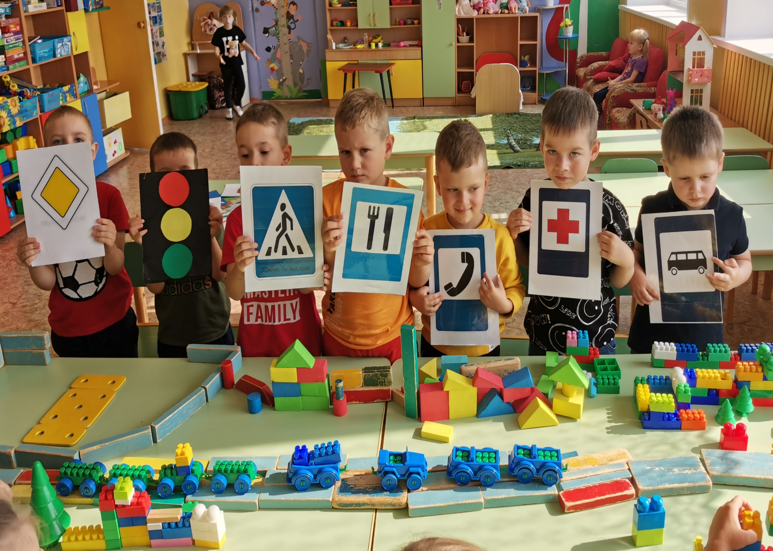
Образовательная деятельность по конструированию
«Улица нашего посёлка»

Slide 23
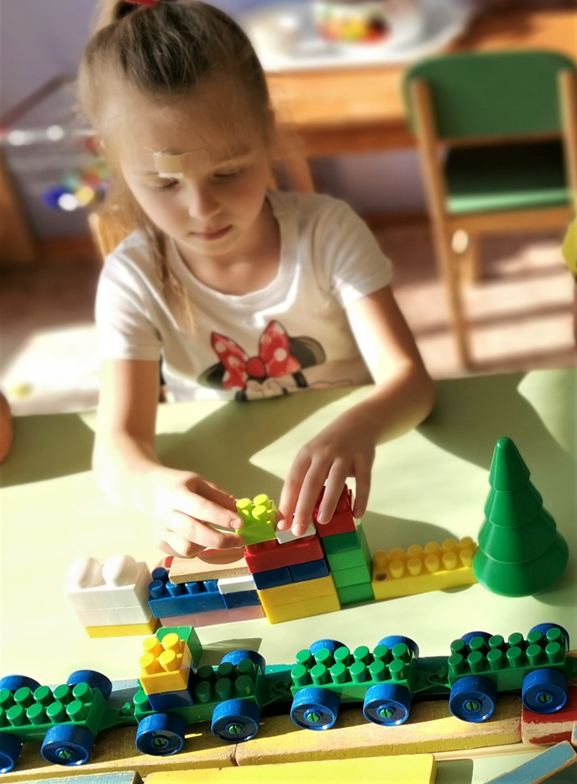
Образовательная деятельность по конструированию
«Улица нашего посёлка»

Slide 24
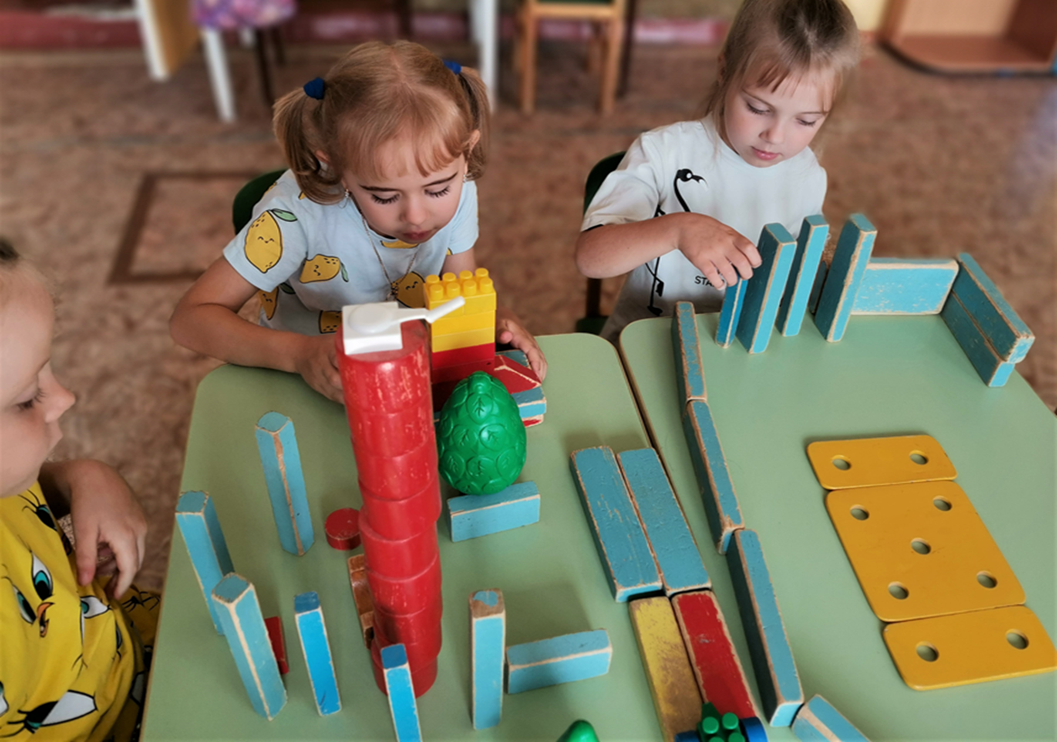
Образовательная деятельность по конструированию
«Улица нашего посёлка»

Slide 25
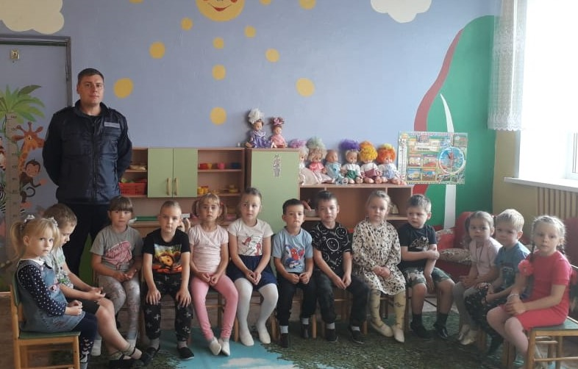
Выступление инспектора ДПС
по теме «Азбука дорожного движения»

Slide 26
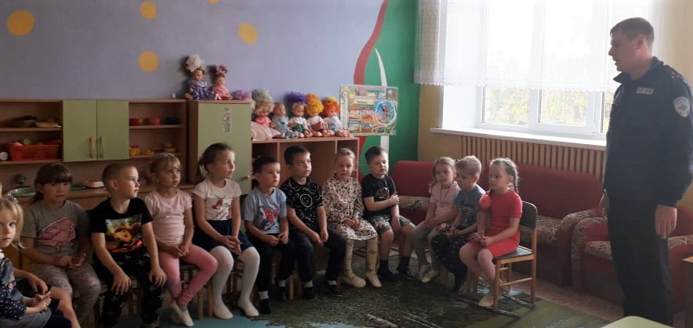
Выступление инспектора ДПС
по теме «Азбука дорожного движения»

Slide 27
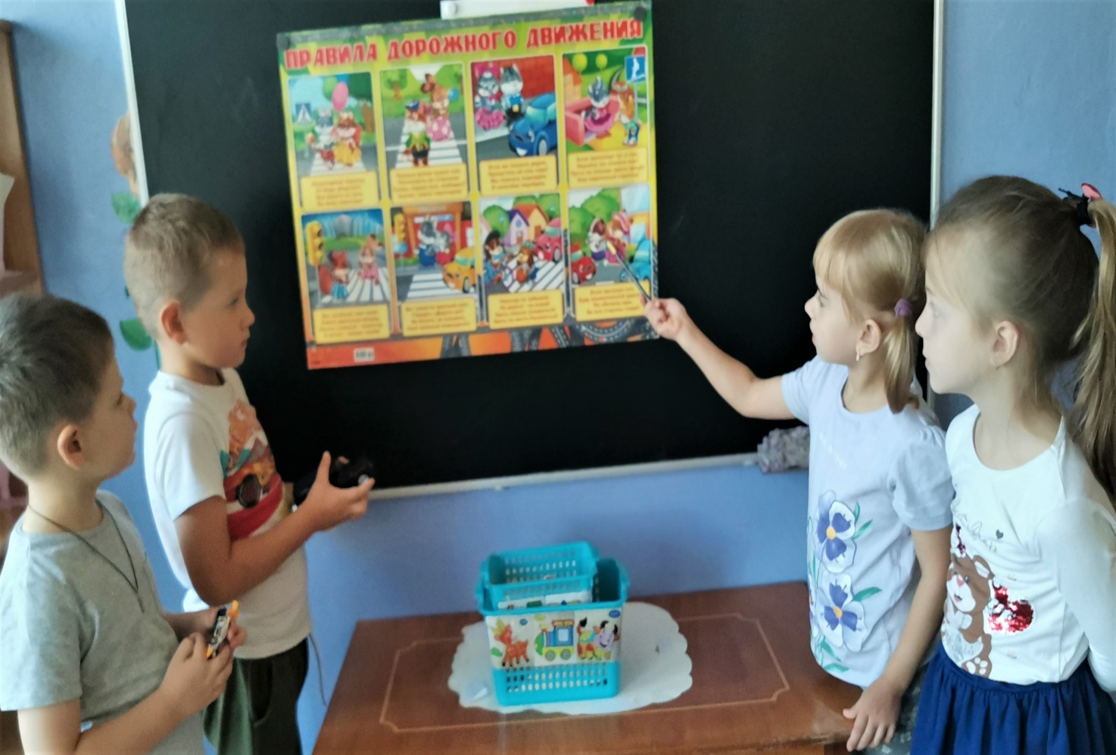
Дидактическая игра
«Нам на улице не страшно»

Slide 28
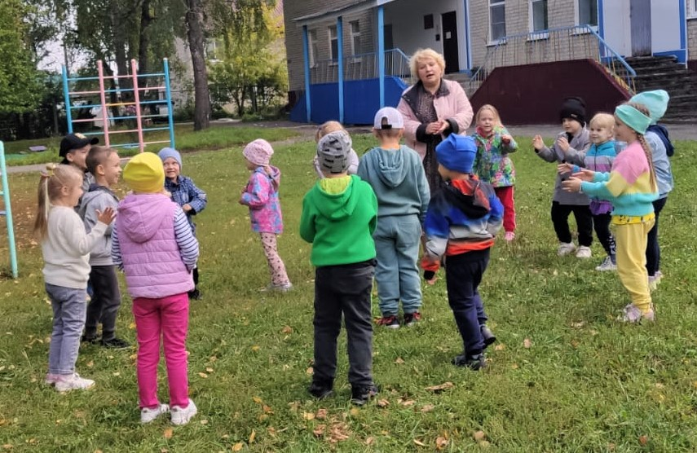
Подвижная игра
«Цветные автомобили».

Slide 29
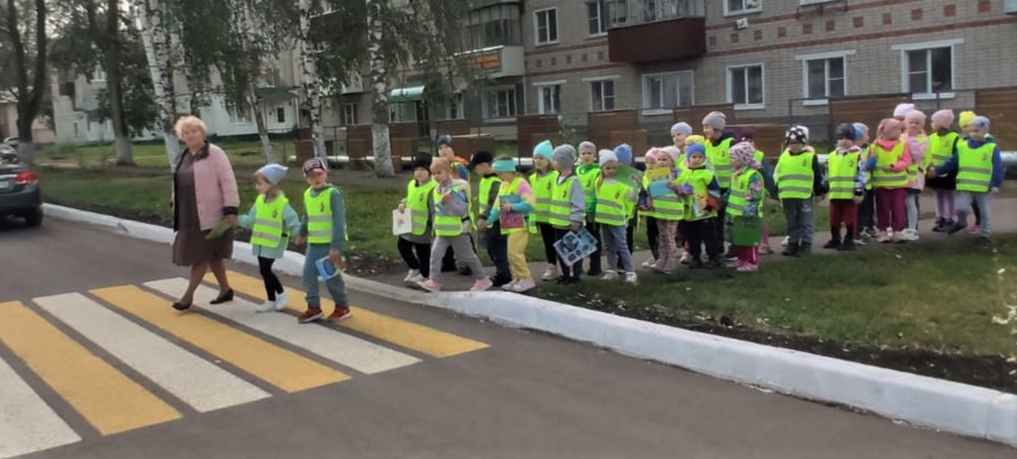
Прогулка
к пешеходному переходу.

Slide 30
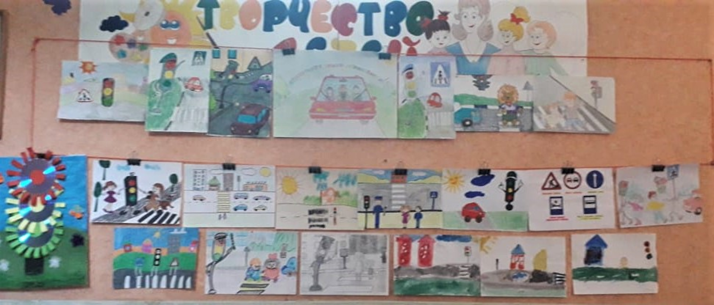
Выставка детских рисунков
«Нам на улице не страшно»

Slide 31


